Slide 1



Как образуются
понятия

Slide 2
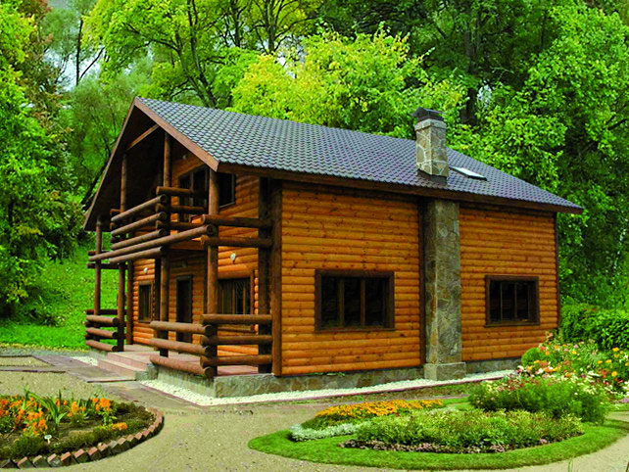
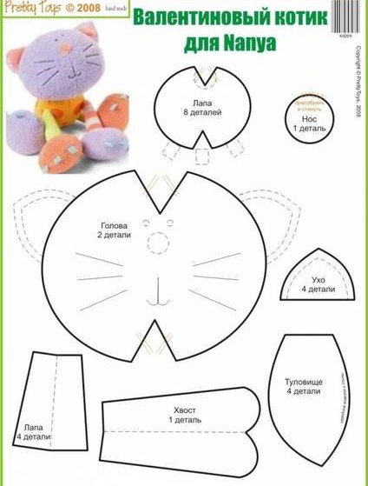
Почти все окружающие нас объекты состоят из отдельных частей.
Анализ, синтез, сравнение, абстрагирование и обобщение – основные логические приёмы формирования понятий.

Slide 3
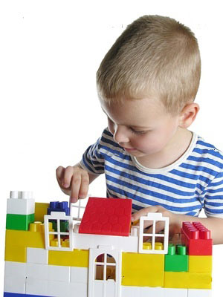
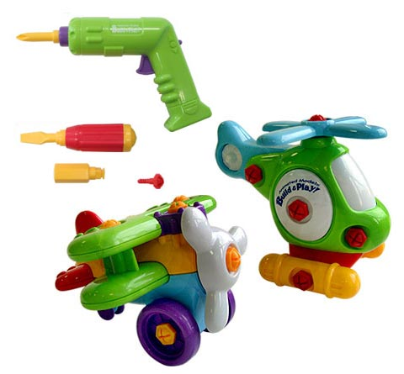
Анализ
Мысленное разделение объекта на составные части или выделение признаков объекта.
Когда ребенок разбирает игрушку, он проводит своеобразный анализ – ему интересно, как устроена игрушка.

Slide 4
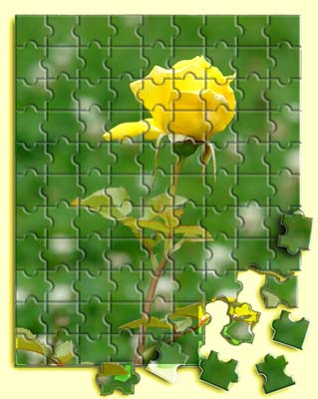
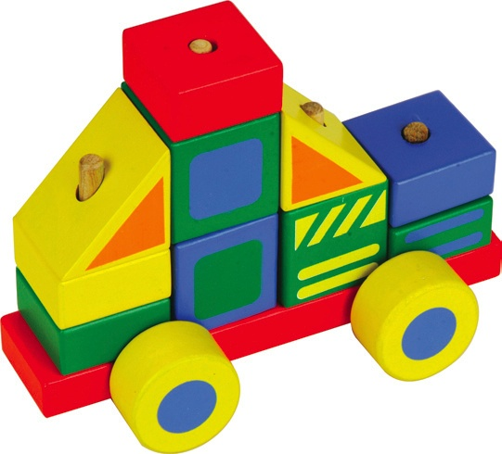
Синтез
Мысленное соединение в единое целое частей объекта или его признаков, полученных в процессе анализа.
Ребенок, собирающий игрушку из ее частей, проводит своеобразный синтез.

Slide 5
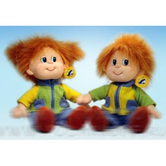

Сравнение
Мысленное установление сходства или различия объектов по существенным или несущественным признакам.

Slide 6
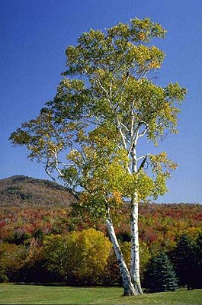
Абстрагирование
Мысленное выделение одних признаков объекта и отвлечение от других.
Чаще всего мы выделяем существенные признаки и отвлекаемся от несущественных.
Существенные
Цвет и форма ствола,
Цвет и форма листьев
Несущественные
Возраст
Высота
Месторасположение

Slide 7
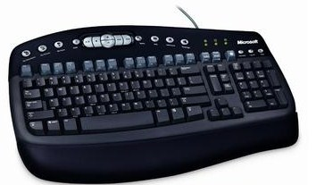
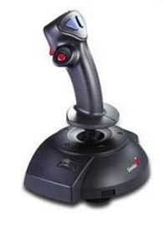
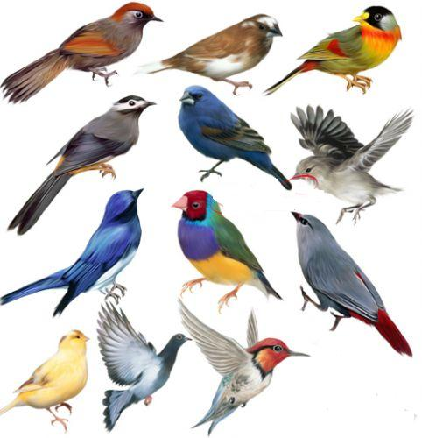
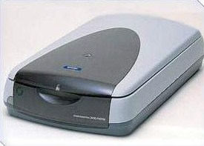
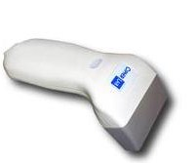
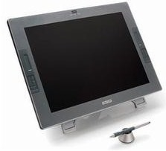
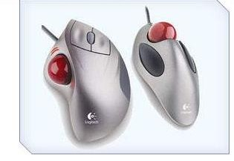
Обобщение
Мысленное объединение однородных объектов.
Класс – это совокупность объектов, выделенных по какому-либо признаку.
Примеры классов: класс устройств ввода информации; класс животных и т.д.

Slide 8
Вывод:
Для выделения отдельных признаков требуется произвести анализ, т.е. мысленно расчленить целый предмет на его составные части или отдельные признаки;
а затем осуществить обратную операцию - синтез (мысленное объединение) частей предмета или отдельных его признаков в единое целое.
Для выделения существенных признаков требуется отвлечься (абстрагироваться) от несущественных признаков, которых в любом предмете очень много.
Этому способствует сравнение или сопоставление предметов.
Понятие формируется на основе обобщения существенных признаков, присущих классу однородных объектов.

Slide 9

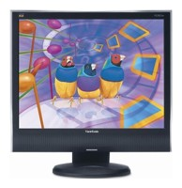
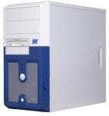
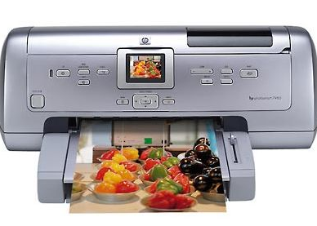
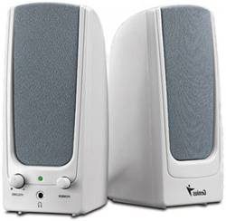

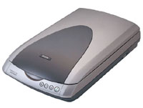
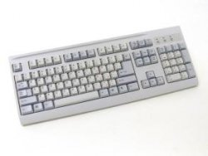
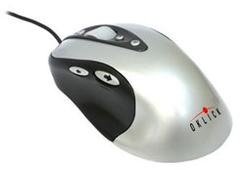
Формирование понятия
3. Сравнение
1. Анализ
4. Абстрагирование
Минимальный набор
устройств компьютера
Принтер
Web-камера
Монитор
2. Синтез
Микрофон
Системный
блок
Клавиатура
Мышь
Колонки
Сканер

Slide 10


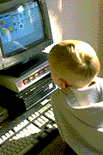
5. Обобщение

Slide 11

Электронная физминутка для глаз «Крошка Енот»
Галкина И.А.
учитель начальных классов МОУ «Водоватовская СОШ» Арзамасского района, Нижегородской области

Slide 12


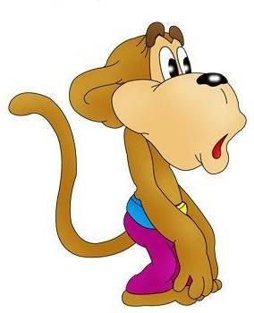
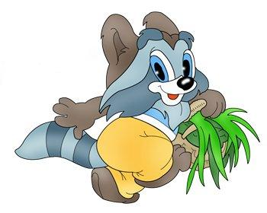





Slide 13

Задачи:
Какое из понятий «последовательность» или «множество» аналогично понятию «класс»?
На столе стояло 3 стакана с вишней. Оксана съела один стакан вишни. Сколько стаканов осталось?
Зажгли 7 свечей, 2 из них погасли. Сколько свечей осталось?
Чем кончается день и ночь?
Чем кончается лето и начинается осень?
3 (стаканы Оксана не ела)
2 (погасшие свечи остались)
буквой Ь
О

Slide 14


Без языка живет, не ест и не пьет, а говорит и поет.
Моря есть – плавать нельзя, дороги есть – ехать нельзя, земля есть – пахать нельзя. Что это?
Выходили 12 молодцев, выносили 52 сокола, выпускали 365 лебедей. Что это?
РАДИО
ГЕОГРАФИЧЕСКАЯ КАРТА
ГОД

Slide 15
Найди закономерность и продолжи последовательность:
а, б, в, г, …
а, в, д, ё,…
Анна, Борис, Валентина, Геннадий,…
о, д, т, ч, п,…
Москва, Абакан, Норильск, Киев,…
д, е, ё, ж, з, и…(алфавит)
з, й, л, н, п…(нечётные буквы)
Денис.
е, у, ш, р, ё…(16,5,20,25,17,6,21,25,18…)
Воркута.

Slide 16




Решите задачу:
Катя, Соня, Галя и Тамара родились 2 марта, 17 мая, 2 июля, 20 марта. Соня и Галя родились в одном месяце, а дни рождения Гали и Кати обозначаются одинаковыми числами.
Назовите дату рождения каждой девочки.
Катя родилась 2 июля
Соня – 20 марта
Галя – 2 марта
Тамара – 17 мая

Slide 17
Какие числа закодированы кругом, треугольником, квадратом и прямоугольником, если верны приведённые ниже равенства:
: 9 =
= 7
+
= 8
= 6
3 *
= 162
= 2
9 -
=
= 54

Slide 18
Домашнее задание
§2.3 (стр. 39-42)
РТ №11 (с. 45); №17 (с.48)

Slide 19
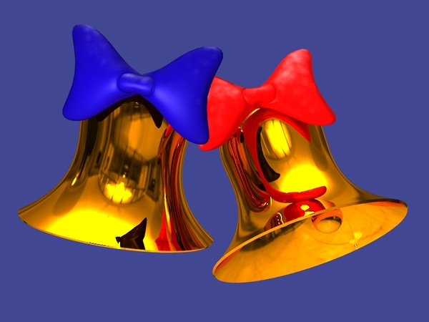
Спасибо за урок!

Slide 20
Источники
Информатика и ИКТ : учебник для 6 класса/ Л. Л. Босова. – М.: БИНОМ. Лаборатория знаний, 2009. - 208 с.
http://www.lit.msu.ru/ru/new/study (графики, схемы)
http://images.yandex.ru (картинки)

Slide 21
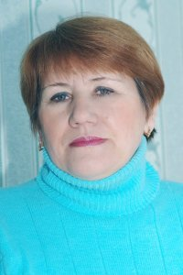
Презентацию приготовила
Поспелова Г.В.
Учитель информатики МОУ «СОШ № 20»
г. Новомосковск
Тульская область, 2010 г.
Желаю всем приятного просмотра!!!

